Slide 1
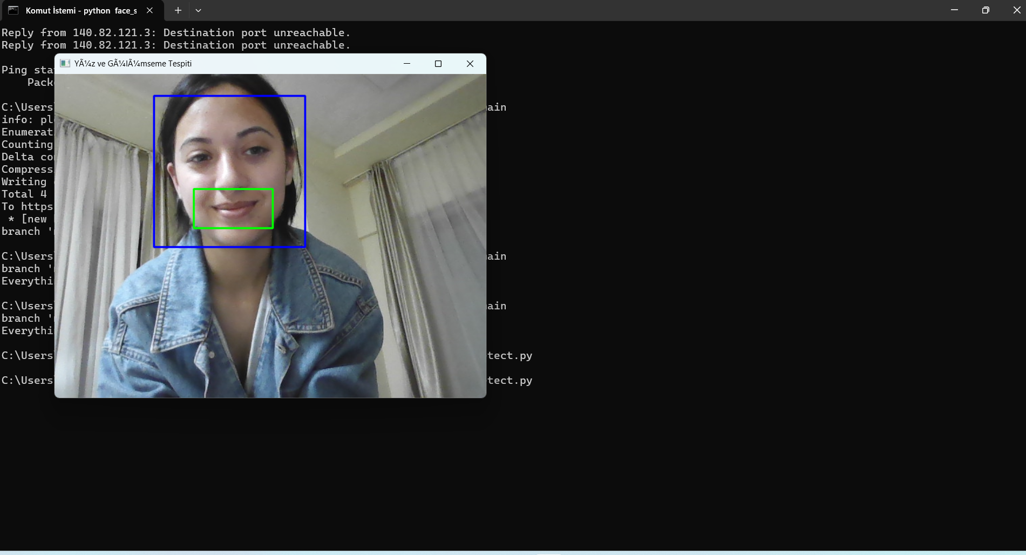
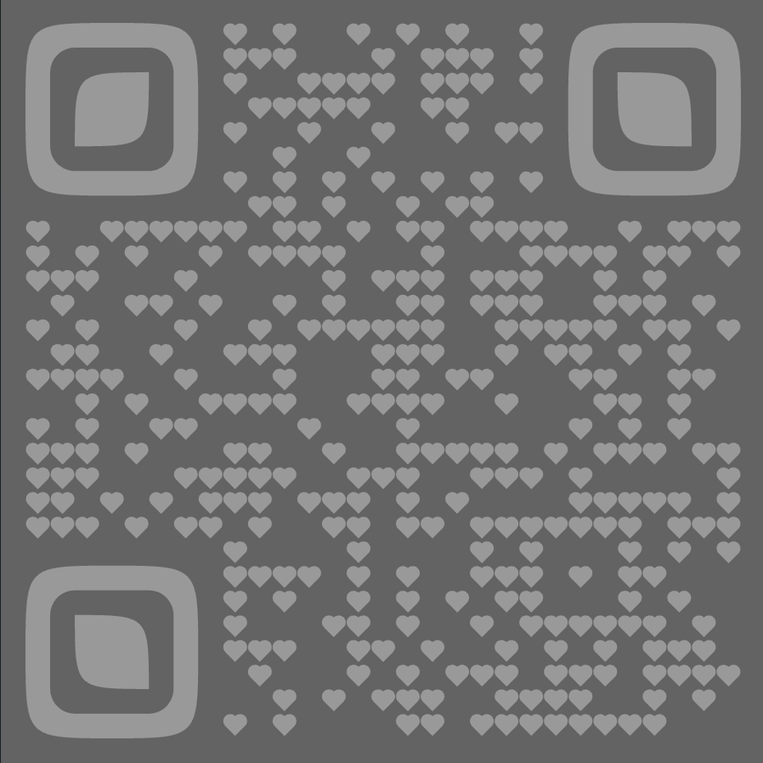
Yüz ve Gülümseme Tespiti Sistemi
👤 Öğrenci Bilgileri
Ad-Soyad: Nuray Türkcan
Öğrenci No: [numaran buraya]
Program: [örneğin: Bilgisayar Teknolojisi]
🎯 Projenin Amacı
Kameradan alınan görüntülerde insan yüzünü ve gülümsemeyi doğru şekilde tespit eden bir sistem geliştirerek, sosyal robotlar ve güvenlik sistemleri gibi alanlara uygulanabilir bir çözüm sunmak.
👥 Hedef Kullanıcılar
- Yapay zekâ ve bilgisayarla görü ile ilgilenen öğrenciler
- İnsan davranışı analiz eden yazılımcılar
- Akademik araştırmacılar
🧠 Kullanılan Teknolojiler
- Python 3.x
- OpenCV
- NumPy
- Haar Cascade Sınıflandırıcıları
"GitHub Proje Linki için QR Kodu"

